Slide 1







El RPAS como Medio de Transporte
BUSINESS PRESENTATION TEMPLATE
09.11.2019
Estado actual y expectativas
Víctor Cuadra Mercado
Director de Operaciones
Drones México Inspección Aérea

Slide 2

Drones México Inspección Aérea
Victor Cuadra Mercado - Director de Operaciones
Ponente
Especialista en soluciones de Acompañamiento Tecnológico para la adopción y desarrollo de tecnologías asociadas a los sistemas con drones (RPAS) especialmente para la automatización de procesos tanto para el sector público como el privado. Profesional de las Tecnologías de la Informática y el Diseño y Programación Web con más de 20 años de experiencia; Digital Marketing Manager en formación. Fundador de Drones México Inspección Aérea, S.A. de C.V. y co-fundador de la Asociación de Vehículos No Tripulados, A.C., organizaciones pioneras en la prestación de servicios y el fortalecimiento del sector de los vehículos aéreos no tripulados (drones) en México.
ASESORÍA Y DESAROLLO
Servicios de asesoría especializada para la implementación de proyectos con drones.
SERVICIOS EN RENTA
Grabaciones aéreas con drones para un gran número de sectores e industrias.
CAPACITACIÓN Y ADIESTRAMIENTO
Cursos y talleres para la operaciones de sistemas con drones aplicables para empresas, instituciones o profesionales .

Slide 3
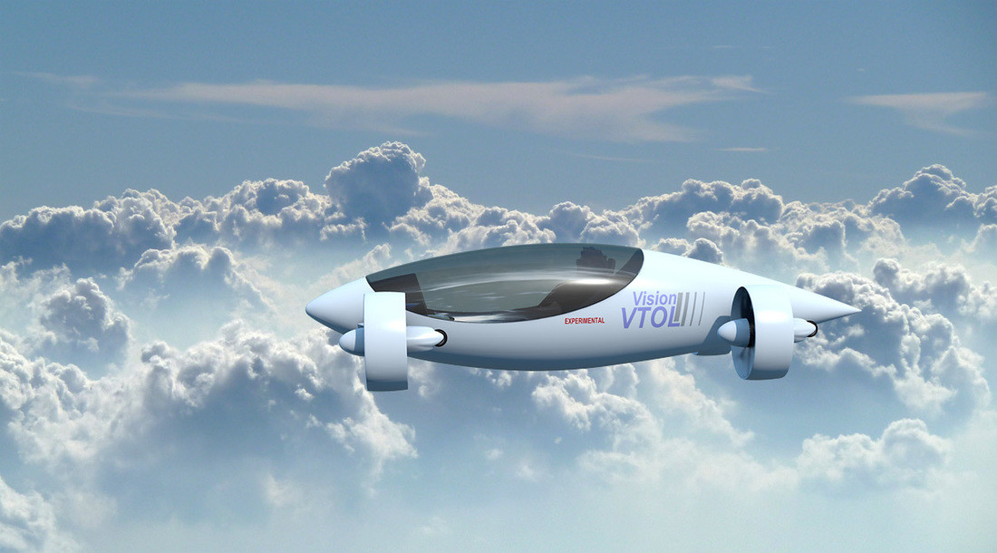
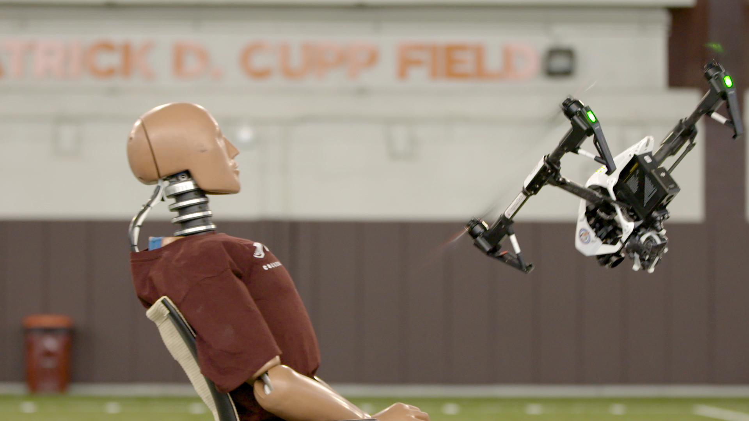
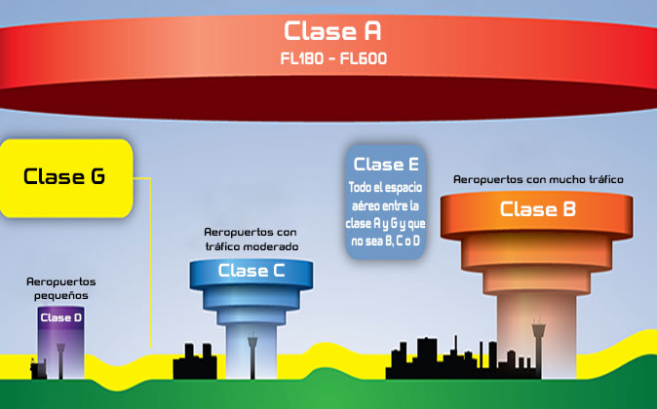

Objeto de la ponencia
El RPAS como vehículo de transporte, estado actual y expectativas
La intensión de esta ponencia es enmarcar una visión general que guarda el estado actual y las expectativas para el uso de los RPAS como medio de transporte.
Expondré los principales obstáculos para la integración ordenada de los RPAS a la sociedad y la industria como un vehículo de transporte eficiente y seguro.
La utilización de RPAS para la movilidad de bienes y personas se espera tendrá una rápida penetración a mediano plazo toda vez que resuelve con una tecnología eficiente un problema clave que agobia a las grandes ciudades.

Slide 4
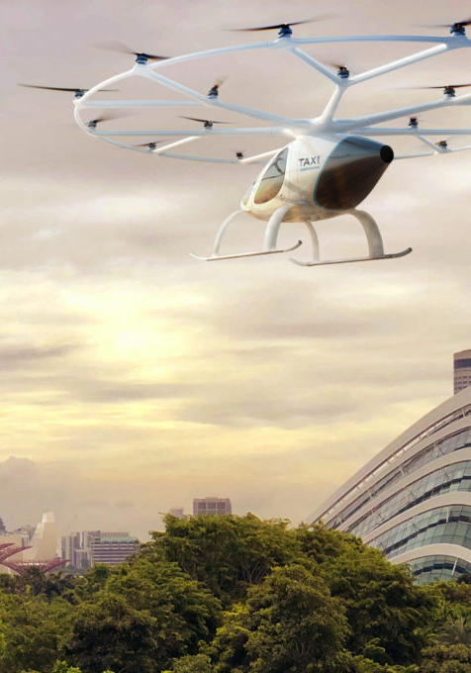
Planteamiento
Existe una necesidad evidente de medios de transporte más eficientes tanto para bienes como para personas, la saturación del tránsito vehicular que se ha alcanzado en las grandes ciudades es un freno al desarrollo económico y al bienestar de los ciudadanos.
En la búsqueda de soluciones innovadoras y de largo plazo en esta materia, se encuentran involucradas un gran número de organizaciones alrededor del mundo, buscando unos, normar la ingente problemática que implica la incorporación de cientos de miles de aeronaves al espacio aéreo y otros encontrar un nicho de lo que promete ser un extraordinario negocio.
La tecnología por primera vez en décadas está en posibilidad de ofrecer un nuevo medio de transporte revolucionario que vendrá a dar alternativas viables al creciente problema de la saturación del transporte terrestre en los centros urbanos.
Contar con alternativas de solución eficientes en materia de movilidad impactarán a mediano plazo en el ahorro de millones de horas hombre, en la reducción de manera importante de las emisiones contaminantes, a la par de reducir el índice de accidentes fatales asociados a los vehículos terrestre tripulados.
El planteamiento de un transporte aéreo personal y de mercancías e insumos como muchos otros avances tecnológicos tiene su motivación y motor económico en la solución de problemas reales, por lo que su rápida penetración es previsible.
En algún punto de la próxima década para algunos sectores de la población, pasar largas horas sumidos en el tráfico citadino será cosa del pasado con la llegada de los vehículos aéreos personales.
Las grandes y medianas empresas también podrán verse beneficiadas con el uso de corredores aéreos por los que podrán transportar tanto componentes de ensamble como productos terminados de una forma totalmente nueva y eficiente.
Algunas decenas de aeronaves al servicio de cualquier empresa podrán suplir o complementar de forma más oportuna la necesidad para el transporte de componentes e insumos a modo de elevar la eficiencia de las cadenas de producción.

Slide 5
Frentes de trabajo
Tres factores principales
Los retos que implica la incorporación de decenas o cientos de miles de aeronaves al espacio aéreo son fenomenales y el trabajo previo para que esto se dé, está requiriendo de un esfuerzo colosal al rededor del mundo.
A pesar de la popularidad de los drones comerciales y su gran avance tecnológico estos aún no están listos para su convivencia social. De momento podemos ver tres factores en los que se está trabajando a modo de avanzar en la masificación del RPAS como medio de transporte: (1) la convivencia de los RPAS con las aeronaves tripuladas, (2) el factor de riesgo que resulta la movilidad de aeronaves con y entre personas (3) y la disponibilidad de la infraestructura adecuada para la operación de estos equipos.
de camino a la integración ordenada de los RPAS al espacio aéreo
AVANCE TECNOLÓGICO
El avance tecnológico de las propias aeronaves en manos de las marcas fabricantes
A
Según Bloomberg el mercado de los UAV tendrá un valor de:
LA NORMATIVA
Los gobiernos con el establecimiento de la normativa que habrá de regular la complejísima operación de estos equipos de manera masiva para un uso comercial
N
$ 45.8 billones de USD para el 2025
INFRAESTRUCTURA
Gobiernos y empresas en la creación de la infraestructura y la tecnológica requerida para la implementación de aerovías que permitan la integración de los RPAS a espacio aéreo
I

Slide 6
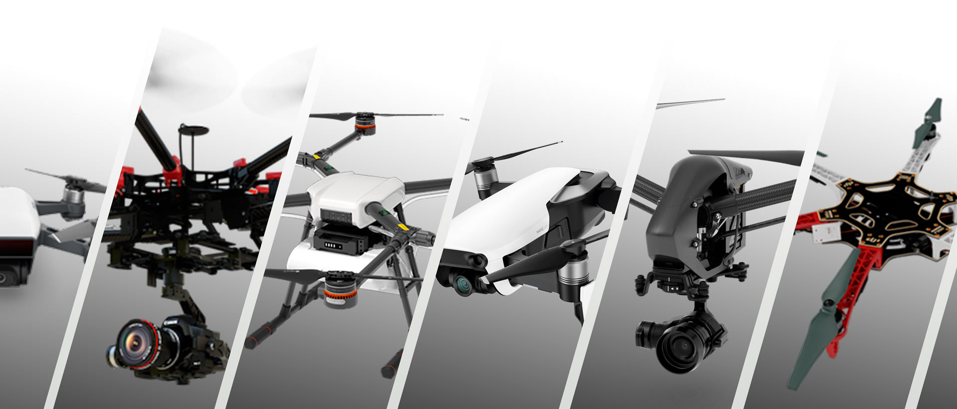
Radio de operación
Si bien el avance tecnológico en los RPAS comerciales ha sido sorprendente, el aspecto de la fiabilidad de estos equipos aún sigue en la lista de pendientes. Hoy en día las fallas son comunes lo que evidentemente resulta en un factor en contra para su convivencia en las urbes.
Para comprar un equipo semi profesional uno debe de desembolsar más o menos los mismos $ 1,300.00 USD que, desde hace tiempo, con la ventaja de que ahora en sus últimas versiones las capacidades tecnológicas de estos son extraordinarias.
Avance
Tecnológico
Ocho kilómetros
Autonomía de vuelo
del RPAS comercial
Treinta minutos
Detección de obstáculos
En seis direcciones
Lo que ofrece la predominante DJI es sorprendente: radio de operación máximo de 8 km, autonomía de vuelo de 30 minutos (en condiciones ideales), detección de obstáculos en seis direcciones, navegación autónoma, cámaras mirrorles super eficientes, navegación en interiores por infrarrojo y visión artificial, telemetría completísima y redundancia de componentes claves, han llevado la operación de estos equipos a un nivel de eficiencia inimaginable hasta hace muy pocos años.

Slide 7
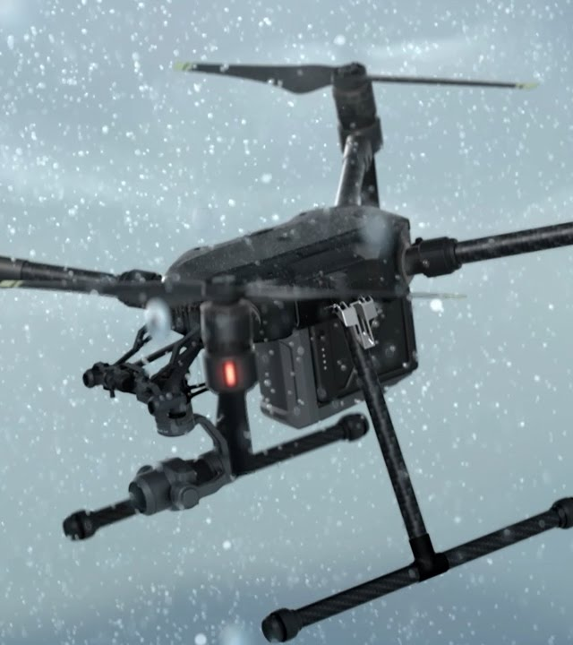
Cómo habrá de evolucionar el RPA?
Para que los RPAS logren una masificación de uso exitosa deberán avanzar en algunos aspectos tecnológicos clave.
CLIMA
Capacidad de vuelo bajo cualquier tipo de clima
AUTOCONDUCCIÓN
Capacidad de operación 100% autónoma.
SISTEMA DE PROPULSIÓN
Sistema de propulsión libre de riesgo para las personas.
CONFIABILIDAD
Elevación del grado de confiabilidad de los sistemas y componentes del RPAS.

Slide 8
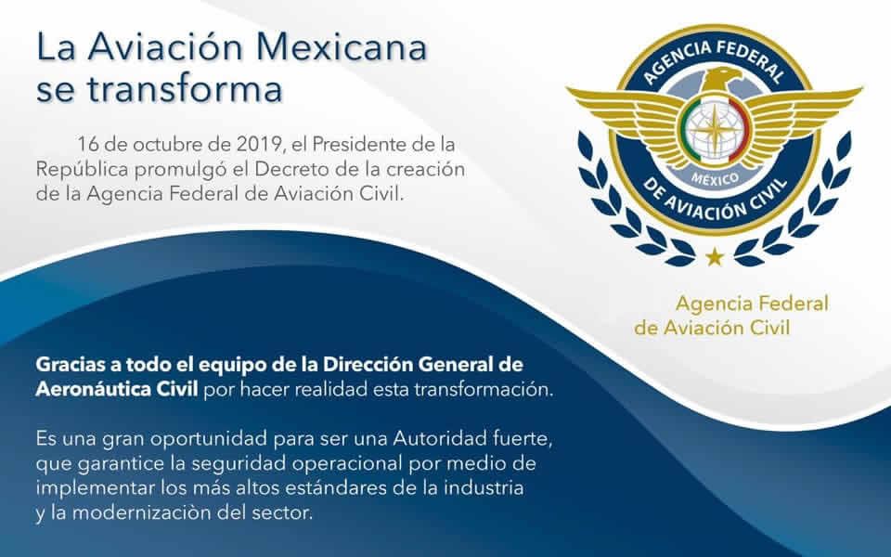
Contario a la creencia de muchos de los que inician en la operación de en México si existe normativa para la regulación de la operación de los RPAS y esta está operativa y vigente. Aquí algunos datos:
La Normativa
en México
LEY DE AVIACIÓN CIVIL
El 18 de Junio del 2018 se reformó la Ley de Aviación Civil y la Ley de Aeropuertos con lo que se le da cabida al termino RPAS en Ley y se faculta a la SCT para expedir y aplicar mediadas y NOMs así como para supervisar y sancionar a infractores.
Para la operación de RPAS
PROYECTO NOM-107-SCT3-2016
El pasado 10 de Septiembre se publicó en el DOF las modificaciones al proyecto NOM-107-SCT3-2016 en el que ya se puede ver de manera muy clara los lineamientos que normaran la operación de los RPAS en el territorio nacional una vez se expida la norma Oficial Mexicana.
AGENCIA FEDERAL DE AVIAICÓN CIVIL
Este ultimo 16 de Octubre se crea la Agencia Federal de Aviación Civil que remplaza entre otras dependencias a la Dirección General de Aeronáutica Civil y que se espera a mediano plazo avance hacia la eficiencia.
Como se puede apreciar el marco legal casi está listo para la operación de drones comerciales, sin embargo, es justo acotar que seguramente la norma aún sea de reciente expedición como en nuestro caso estará a la zaga de los vertiginosos cambios que a esta industria acompañan.
Las exceptivas para que esta propuesta de solución se concrete son alentadoras sin embargo como se ha dicho antes el trabajo por hacer para que despegue y después para que se mantenga será fenomenal.

Slide 9
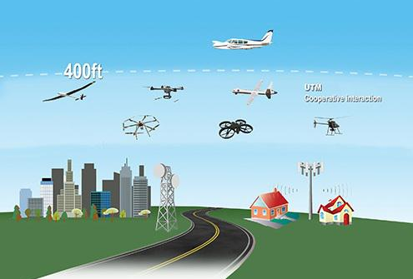
Uno de los tantos aspectos fundamentales para esta concreción es el trabajo que desde el 2015 la NASA realiza en la investigación para la implementación a futuro de aerovías de baja altitud para la gestión y el ordenamiento del tráfico aéreo.
El sistema Unmanned Aerial Systems (UAS) Traffic Management (en el que trabaja la NASA) permitirá operaciones seguras y eficientes en el espacio aéreo de baja altitud, gestionando y respaldando las operaciones de los RPAS.
Igualmente de importante será prescindir del elemento humano; según la Associaton for Safe International Road Travel, alrededor de 1,250,00 personas mueren por accidentes automovilísticos al año siendo el 94% de estas muertes atribuibles a errores humanos. El avance y despliegue de la conducción autónoma podría reducir estas muertes hasta en un 90%.
El mismo principio aplica para elevar la fiabilidad de los RPAS en entornos sociales y productivos; su masificación ser dará si y solo si, la tecnología avance y puede evitar que los RPAS cusen daños en bienes y personas.
La
Infraestructura
Necesaria alrededor del mundo
Unmanned Aerial Systems (UAS) Traffic Management
Este andamiaje no es otra cosa que las aerovía por donde habrán de operar las aeronaves por debajo de los 400 ft.
El riesgo del factor humano
Los RPAS habrán de operar de manera autónoma a fin de minimizar el riesgo de operación.

Slide 10

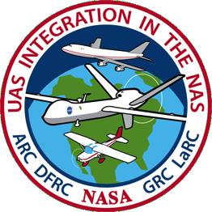
ASSURE (Alliance for System Safety of UAS through Research Excellence)
La Alianza para la seguridad de sistemas UAS (Unmanned Aerial System) a través de la excelencia en investigación asegura que el actual sistema de control de tránsito aéreo de Estados Unidos no está ni equipado ni preparado para manejar el tráfico de UAS, por lo que actualmente esta asociación trabaja en la investigación y desarrollo del Next Generation Air Transportation System (NextGen) que permitirá que los UAS se opere de manera segura y eficiente dentro del espacio aéreo doméstico. A continuación se enumeran las diferentes categorías de proyectos para la investigación realizada por los miembros y socios de ASSURE.
La Collaborative Decision Making (MDL) es una iniciativa conjunta entre el gobierno norteamericano y la industria destinada a mejorar la gestión del flujo del tráfico aéreo, mediante un mayor intercambio de información entre las partes interesadas de la comunidad de aviación. Estas partes interesadas trabajan juntas para crear soluciones tecnológicas y de procedimiento para los desafíos del Air Traffic Flow Management (ATFM) que enfrenta el National Aerospace System (NAS).
Integración al trafico aéreo
Navegabilidad
Comunicación y control (C²)
Detección y evasión (DAA)
Factores Humanos
Operaciones seguras a baja altura

Slide 11
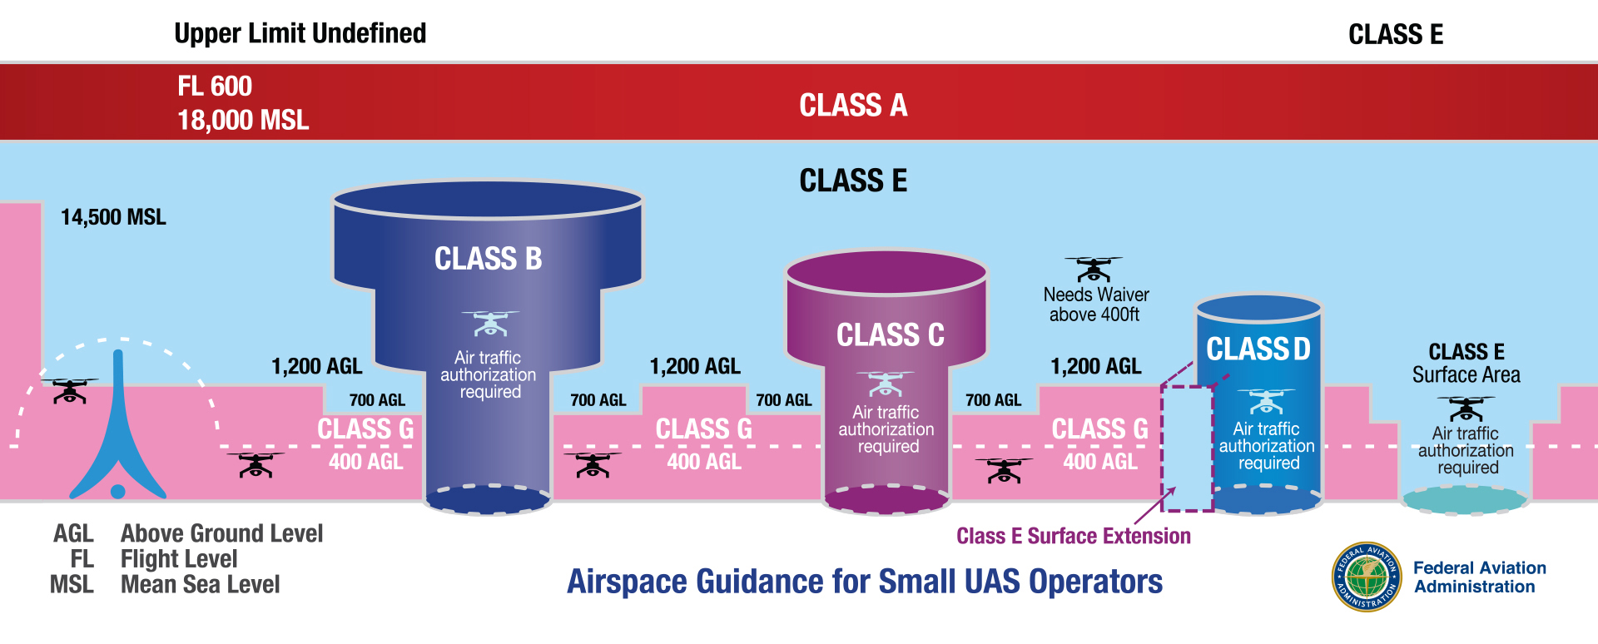
Integración del RPAS al tráfico aéreo
The National Aerospace System (NAS) comprende el espacio aéreo, las instalaciones de navegación y los aeropuertos de los Estados Unidos junto con su información, servicios, normas, reglamentos, políticas, procedimientos, personal y equipo asociados y es uno de los sistemas de aviación más complejos del mundo con el que se basa la prestación de servicios de transporte aéreo en los Estados Unidos así como en grandes porciones de los océanos del mundo.
En Estados Unidos para que el nivel general de seguridad establecido y operado por The National Aerospace System (NAS) se preserve, se requerirá el cumplimiento de estándares rigurosos de aeronavegabilidad y regulaciones del espacio aéreo. Como es sabido, dichas regulaciones, de tiempo atrás se aplican por igual a las aeronaves tripuladas, la novedad ahora es que también habrán de aplicarse a los RPAS reconociendo las características distintivas de estos equipos.

Slide 12
ASSURE (Alliance for System Safety of UAS through Research Excellence) and Collaborative Decision Making (MDL)
Navegabilidad
Los avances en la tecnología han aumentado en gran medida la asequibilidad y accesibilidad de la RPAS como potenciales operadores comerciales y privados. En consecuencia, cuando la FAA desarrollé y emite regulaciones que permiten la operación comercial y privada de RPAS por debajo de 400 pies, podremos esperar un aumento significativo en el número de estas aeronaves que operen en este espacio.
Comunicación y control (C²)
Para garantizar que el operador de un RPAS mantenga el control de la aeronave en un umbral de confiabilidad aceptable se esta trabajando en el desarrollo para la gestión de enlace de datos, análisis de espectro y gestión de frecuencia. Los esfuerzos se centrarán en completar el desarrollo de tecnologías y métodos de mitigación que garanticen enlaces C² mismos que puedan ser incorporados en estándares que lleven a la certificación de los RPAS.
Detección y evasión (DAA)
Esta área de investigación se centra en cuestiones relacionadas con la detección de amenazas potenciales para permanecer visible y evitar colisiones. Explora los sensores, los datos producidos a partir de los sensores, la gestión y el uso de esos datos y el resultado operativo que se considera seguro y aceptable.
Factores Humanos
Cuando el piloto controla el avión desde una estación de control remoto, se observan problemas relacionados a factores humanos con respecto al operador del dron, el controlador de tránsito aéreo y sus interacciones para operar con seguridad los RPAS en el NAS.
Operaciones seguras a baja altura
El aumento sustancial en el tráfico aéreo por debajo de los 120 metros que se espera con la integración de pequeños sistemas de aeronaves no tripuladas (RPAS) en el NAS implica un aumento significativos de la exposición de la población general a los posibles efectos de un accidente con RPAS.

Slide 13
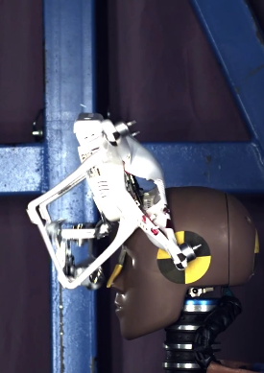
Impacto en ambiente controlado
¿QUÉ TANTO UN DRON COMERCIAL ES UN RIESGO?
La Alliance for System Safety of UAS through Research Excellence (ASSURE) compuesta entre otras instituciones por la University of Alabama, Hunstville junto con la Mississippi State University, The National Institute for Aviation Research at Wichita State Universit ha realizado un estudio de 18 meses para responder esta pregunta; muy a groso modo estas son las conclusiones:
A pesar de lo que el sentido común dicta, este estudio concluye después de haber reproducido 512 impactos tanto en dummies (como los usados en la industria automovilística) como con cadáveres humanos, que los RPAS (de entre 250grs y 6 kilos) generalmente no causan lesiones graves de impactar con alguna persona.
Su estructura de materiales deformables absorbe el impacto eficientemente por lo que las lesiones causadas solo en pocas ocasiones resultaron graves, adicionalmente contrario a lo que se pudiera pensar las partes “puntiagudas” en donde se alojan los motores no son las principales causantes de lesiones si no las partes solidas como las baterías y el propio cuerpo del dron.
Las helices son sin duda un riego potencial sin embargo el estudio ha concluido que las lesiones graves por estos componentes solo se presentaron en el área de los ojos y esto en menor medida.
Otro aspecto que preocupa es la posibilida de que los RPAS impacten con aeronaves tripuladas toda vez que lo daños provocados en este supuesto si son importantes. La severidad del impacto puede ser tal (segun (ASSURE) que en un caso extermo el RPAS puede penetrar la capa externa de los aviones y causar daños relativamente graves en sisitemas y propulsores. A este respecto las invetigaciones continuan por lo que las conclusions solo se tendrán despues del 2021.
Estas investigaciones junto con muchas otras están siendo evaluadas tanto por la FAA y los principals fabricantes de drones de modo que se avance en un nuevo estandar que lleve a reducir el riesgo potencial de daños.
¿Qué sucede cuando un RPAS micro impacta con una persona o con algún otro objeto?

Slide 14
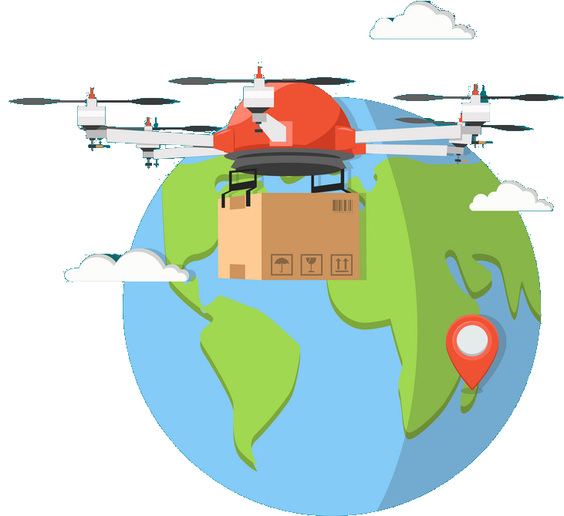
Expectativas
para la década 2020 / 2030
Toda vez que la falta de fiabilidad sigue siendo el talón de Aquiles de los RPAS las mejoras que al corto plazo se pueden esperar pasan por la redundancia y robustez de los sistemas críticos, la resistencia a la fatiga de los materiales, componentes y dispositivos, la tolerancia a los daños externos así como a los climas adversos. La aspiración es que el punto de falla de dispositivos y componentes sea equiparable en alguna mediad al de las aeronaves tripuladas a fin de elevar el factor de seguridad.
Hoy día son muchas las empresas privadas y organizaciones publicas que están ensayando con diversas versiones de vehículos aéreos personales, así como otras tantas que lo están haciendo con vehículos aéreos para el transporte de mercancías.
En un principio lo servicios de última milla seguramente serán impulsores de esta tecnología lo mismos que las empresas de taxis aéreos sin embargo a mediano plazo es previsible el impulso provenga de los vehículos aéreos personales y de las flotas de RPAS que las empresas empleen para el transporte de sus insumos.
Como se puede intuir los usos habrán de multiplicarse tal y como sucedió con la incorporación de las computadoras personales al ámbito de trabajo y recreativo de las personas quienes extendieron las fronteras de uso hasta límites insospechados.
01
FIABILIDAD
02
PRUEBAS
03
IMPULSO
04
INCORPORACIÓN

Slide 15
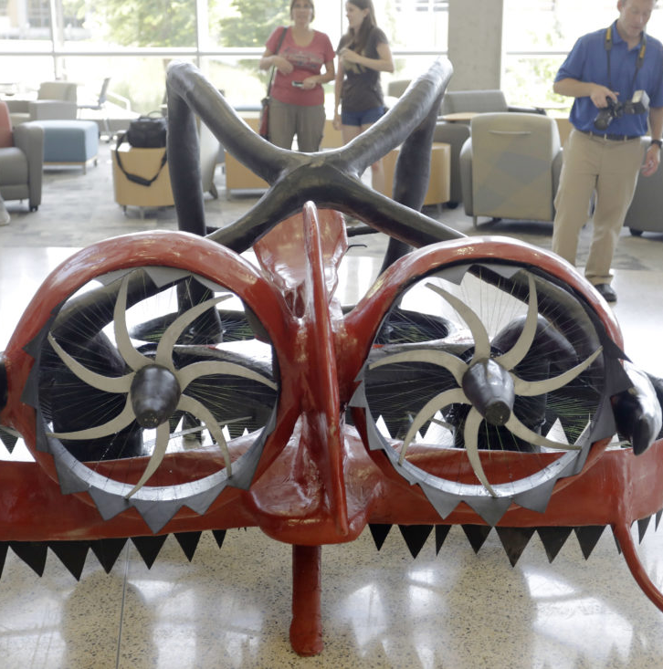
Conclusiones
Diseño finalista del concurso GoFly de la aeronáutica Boing, quién habrá de anunciar ganador en el 2020
EL HOMBRE Y EL CIELO
Si la pretensión es que los RPAS surquen los cielos de manera masiva, su nivel de fiabilidad deberá elevarse en alto grado equiparándolo al de las aeronaves tripuladas, factor que sin dada traerá aparejado un aumento en el costo de estos equipos.
La necesidad de nueva infraestructura urbana e industrial que apoye al transporte aéreo paulatinamente cambiara el rostro de nuestros entornos y marcará una nueva era para la movilidad de bienes y personas.
No hay duda habrá escollos de muchos tipos en el camino sin embargo al igual que otras tantas tecnologías emergentes esta demostrará su valor y conseguirá afianzarse.
La próxima década marcara un nuevo hito para la movilidad de bienes y personas tan importante como la que en su momento propiciaron los viajes en automóvil y en avión.
Los retos son tan colosales como grandes las oportunidades que se abren para quienes participamos de este sector, por lo que los conmino a invertir en la especialización a fin de innovar a modo de conseguir el nicho propio que nos permita ser parte de este renovado sueño de llevar al hombre a surcar el cielo.
El RPAS como alternativa de movilidad

Slide 16




Drones México Inspección Aérea
Prestación de servicios especializados
Contáctanos
CDMX
Oficina 55 8112 8822
Móvil 55 3334 6931
Correo: contacto@dronesmexico.mx
ASESORÍA Y DESAROLLO
Servicios de asesoría especializada para la implementación de proyectos con drones.
SERVICIOS EN RENTA
Grabaciones aéreas con drones para un gran número de sectores e industrias.
@dronesmexico.mx
@dronesmexico
CAPACITACIÓN Y ADIESTRAMIENTO
Cursos y talleres para la operaciones de sistemas con drones aplicables para empresas, instituciones o profesionales .
linkedin.com/company/dronesmexico
vimeo.com/dronesmx

